Slide 1
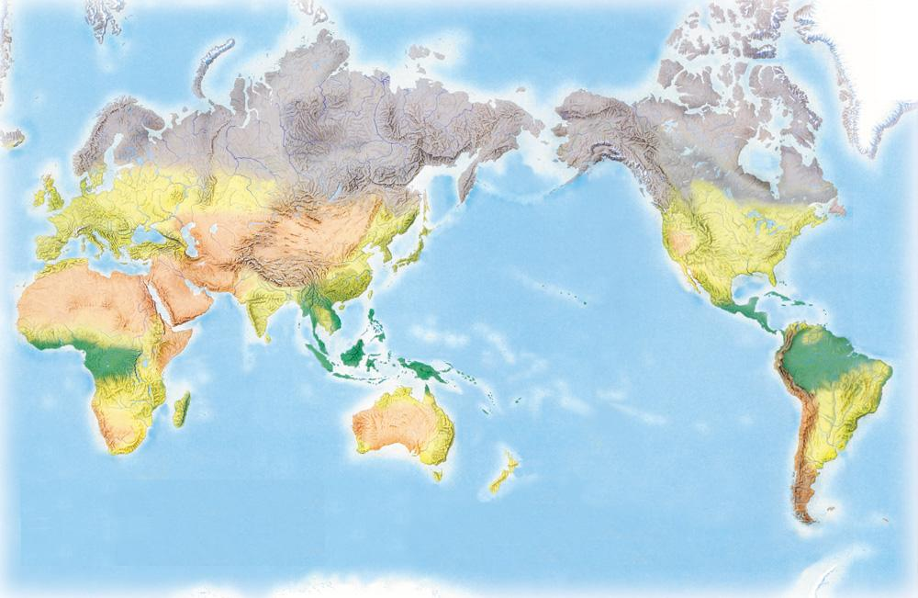
四大文明古国指哪四个？请在地图中标出来

Slide 2


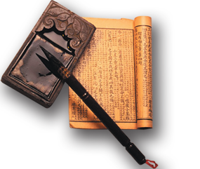

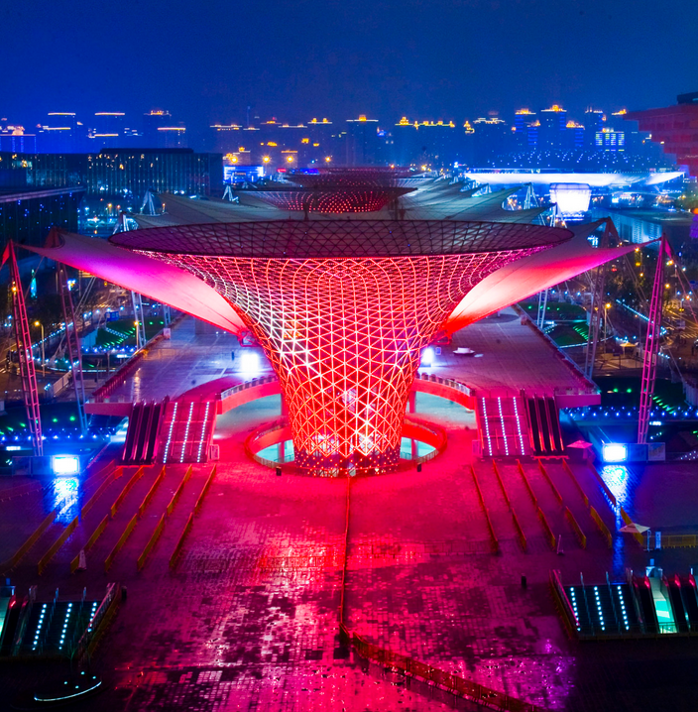
源
此高斋寥阒，岁晏山深，景翳翳以斜度，风悄悄而乱吟。坐穷檐而后无朋，进一觞以孤斟。步前除以彳亍，荷藜杖于墙阴。蔚有寒梅，谁其封植？未绿叶而先葩，发青枝于宿枿，擢秀敷荣，冰玉一色。胡杂遝乎众草，又芜没于丛棘，匪王孙之见知，羌洁白其何极?
流
长
远
的
中
华
文
化

Slide 3
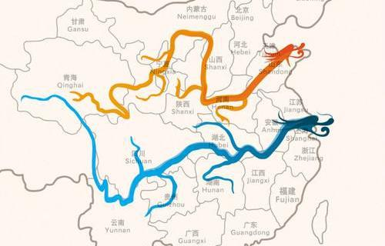
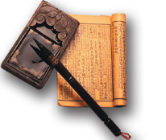
源远流长的中华文化
证 中华文化的源远流长
铸 古代文化的辉煌
中华文化
古代
见证
创 文化发展新辉煌
救 近代文化
的危亡
近代
现代

Slide 4
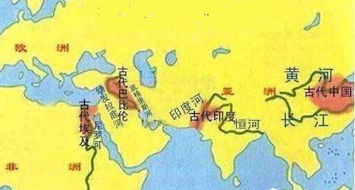
古埃及文明面目全非
中国先民团结合作奋斗
文明绵延至今未曾断绝
古巴比伦文明灭亡
四大文明古国并称与世，其它三个古老的文明今天在哪里呢?
古印度文明雅利安化

Slide 5
此高斋寥阒，岁晏山深，景翳翳以斜度，风悄悄而乱吟。坐穷檐而后无朋，进一觞以孤斟。步前除以彳亍，荷藜杖于墙阴。蔚有寒梅，谁其封植？未绿叶而先葩，发青枝于宿枿，擢秀敷荣，冰玉一色。胡杂遝乎众草，又芜没于丛棘，匪王孙之见知，羌洁白其何极?
铸
古代中华文化辉煌

Slide 6
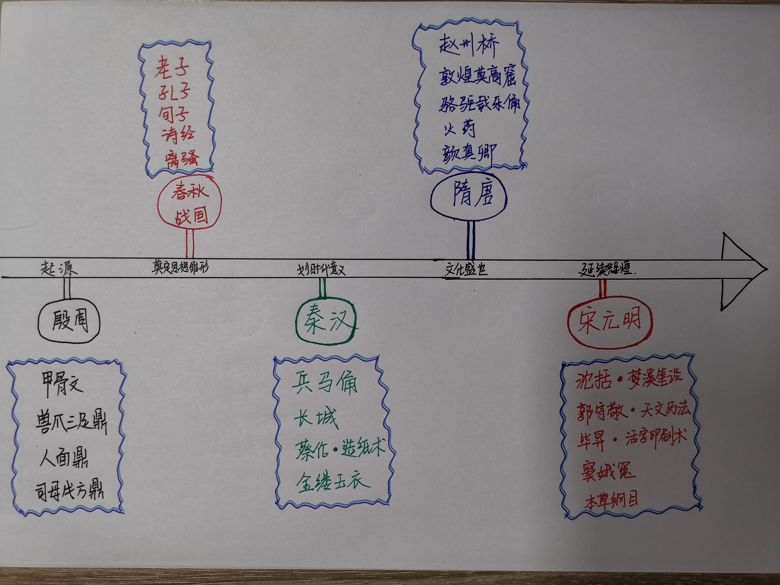
一、铸中国古代文化辉煌

Slide 7
此高斋寥阒，岁晏山深，景翳翳以斜度，风悄悄而乱吟。坐穷檐而后无朋，进一觞以孤斟。步前除以彳亍，荷藜杖于墙阴。蔚有寒梅，谁其封植？未绿叶而先葩，发青枝于宿枿，擢秀敷荣，冰玉一色。胡杂遝乎众草，又芜没于丛棘，匪王孙之见知，羌洁白其何极?
证
中华文化源远流长

Slide 8
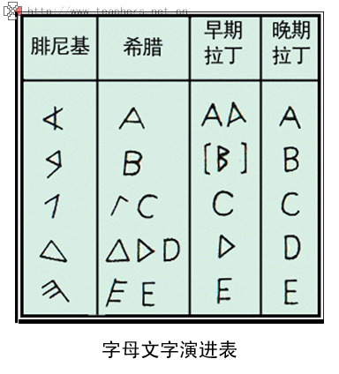
文字
为什么文化的起源只追溯到殷周？
文字：是文化的基本载体，记载了文化发展的历史轨迹和丰富成果。
文字的发明，使人类文明得以传承，标志着人类进入文明时代。

Slide 9

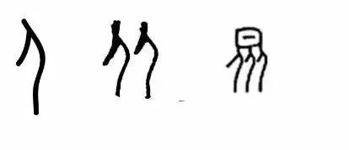
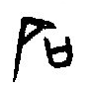
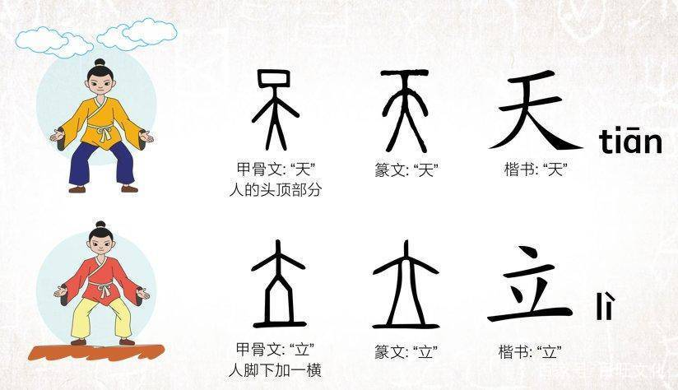


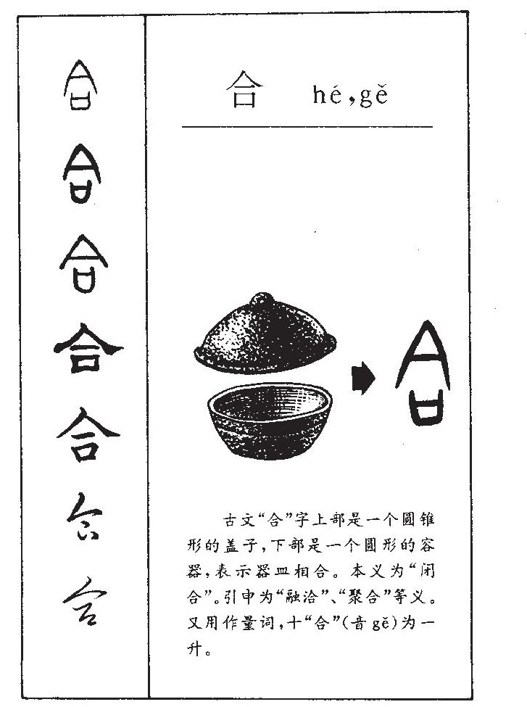
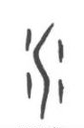
二、证中华文化源远流长

Slide 10
二、证中华文化源远流长
山
天
人
从
石
羊
鱼
水
立
合

Slide 11
二、证中华文化源远流长
甲骨文
金文
《荀子·礼论》——
“天地合而万物生，阴阳接而变化起 ”
《三国志》——
“和羹之美，在于合异”
篆文
隶书
楷书
草书
行书

Slide 12
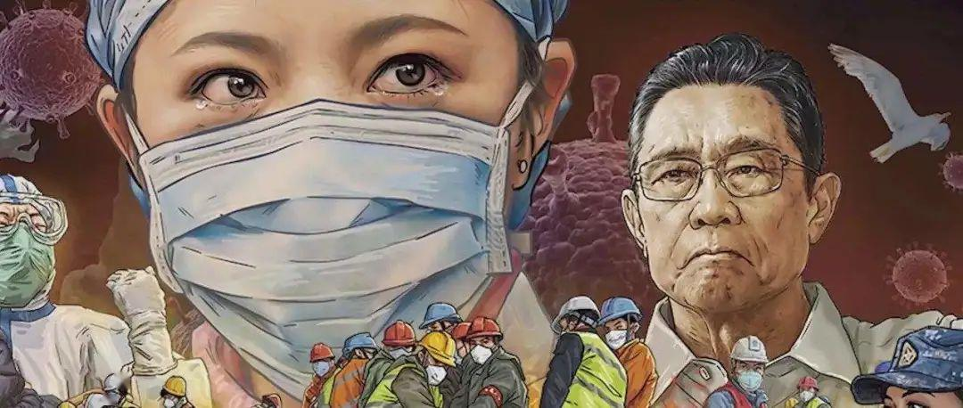
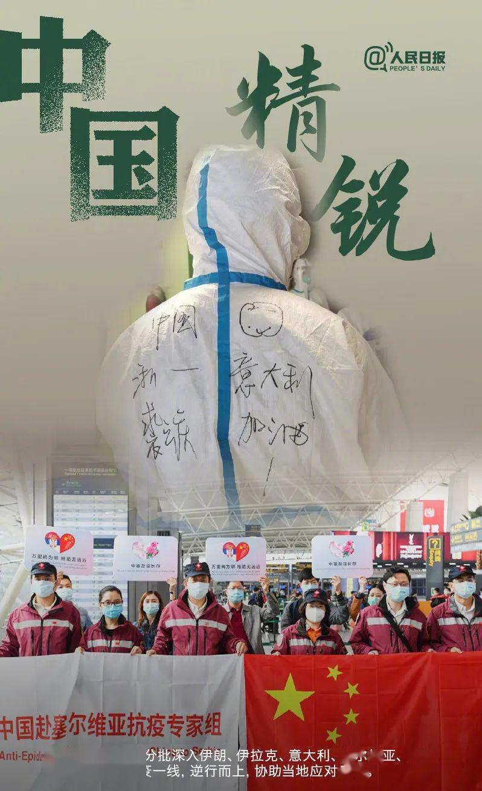

二、证中华文化源远流长

Slide 13

二、证中华文化源远流长
汉字是中华文化的载体。
汉字文化内涵丰富，
是中华文明的重要标志。

Slide 14
钱伟长先生曾经过“天下没有别的国家的文字3000年以后还能看得懂，汉字可以。”这说明( )
A.汉字是世界文化的基本载体
B.汉字的发明标志着人类进入文明时代
C.文字是中华文明的重要标志
D.汉字是中华文明源远流长的见证
D

Slide 15
二、证中华文化源远流长
梁启超：“中国于各种学问中，惟史学为最发达；史学在世界各国中，惟中国为最发达。”
第一部编年体史书——《春秋》
第一部编年体史诗——《左传》
第一部纪传体史书——《史记》
第一部国别体史书——《国语》
第一部断代体史书——《汉书》
第一部编年体通史——《资治通鉴》
第一部军事著作——《孙子兵法》
第一部科普作品——沈括的《梦溪笔谈》
第一部水文地理专著——《水经注》
史书典籍
①地位：史书典籍，是中华文化一脉相传的重要见证。
③特点：我国历史上编撰的史书，其规模之大、存留之丰，为世界所仅有。

Slide 16
史书典籍连连看
不积跬步，无以至千里，不积小流，无以成江海
《论语》
君子坦荡荡，小人长戚戚
《韩非子》
满招损，谦受益
《荀子·劝学》
千丈之堤，以蝼蚁之穴溃
《尚书》

Slide 17
史书典籍连连看
不积跬步，无以至千里，不积小流，无以成江海
《论语》
君子坦荡荡，小人长戚戚
《韩非子》
“满招损，谦受益。”
《荀子·劝学》
千丈之堤，以蝼蚁之穴溃；
《尚书》

Slide 18
《旧唐书·魏徵传》李世民:"以史为镜，可以知兴替 "
历史不仅是一个国家的象征，也是一个国家的文化底蕴。

Slide 19
此高斋寥阒，岁晏山深，景翳翳以斜度，风悄悄而乱吟。坐穷檐而后无朋，进一觞以孤斟。步前除以彳亍，荷藜杖于墙阴。蔚有寒梅，谁其封植？未绿叶而先葩，发青枝于宿枿，擢秀敷荣，冰玉一色。胡杂遝乎众草，又芜没于丛棘，匪王孙之见知，羌洁白其何极?
救
近代中华文化危亡

Slide 20
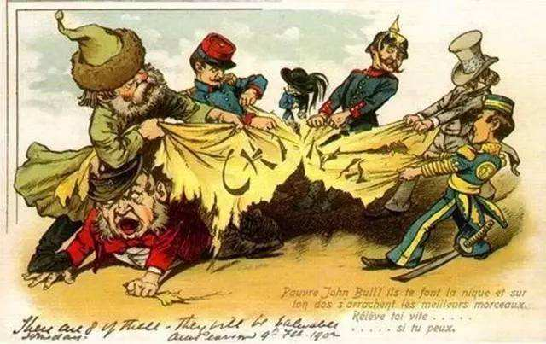
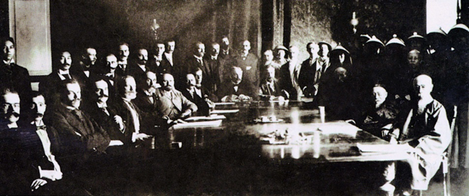
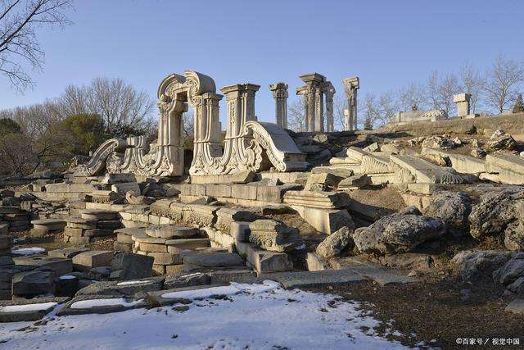
近代中华文化为何会衰微，结合所学历史知识和文化与生活的知识进行思考？

Slide 21

三、救近代中华文化的危亡
中华文化在近代经历了衰微的原因
（1）中国封建统治的日渐没落
（2）西方近代工业文明的冲击
——内因（根本原因）
——外因
一定的文化是由一定的政治、经济所决定的，国家衰落决定文化衰微。
决定
国家衰落 文化衰微
反映/反作用

Slide 22
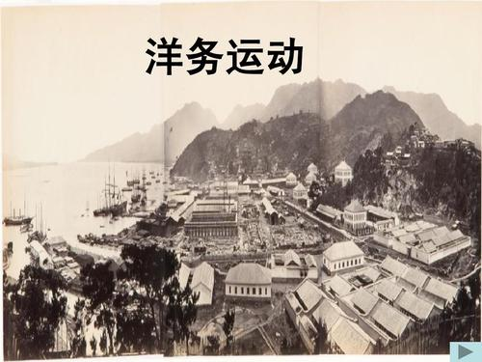
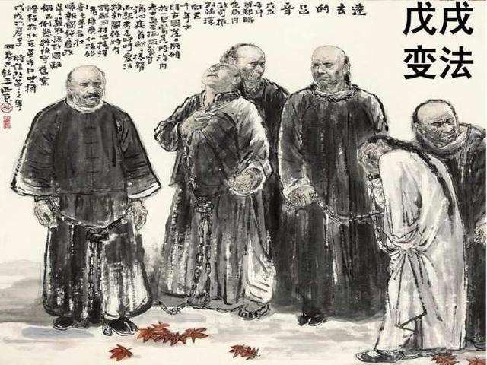
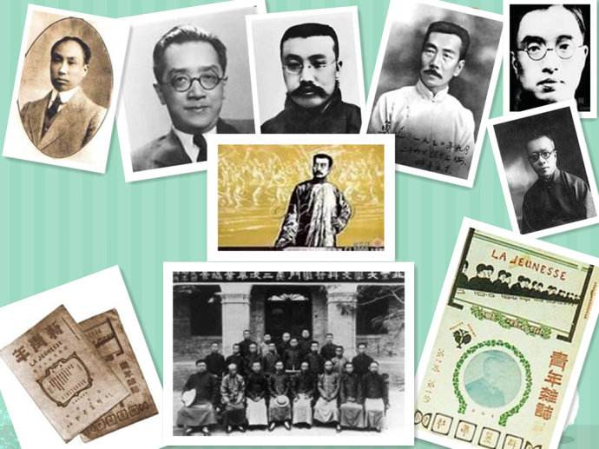
封建地主阶级洋务派，开展了轰轰烈烈的洋务运动，主张中体西用思想；
戊戌变法改革科举制度，废八股,改试策论；设立学校,开办京师大学专堂等
新文化运动的兴起，以刘半农、鲁迅为代表的学者指出汉字是“带病的遗产”，疾呼“只有汉字拉丁化一条路可走了！”

Slide 23
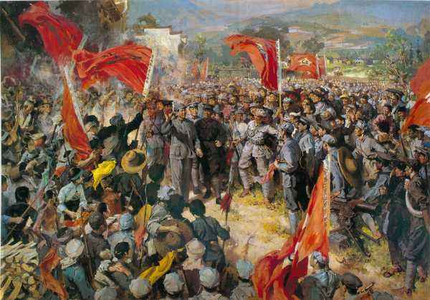
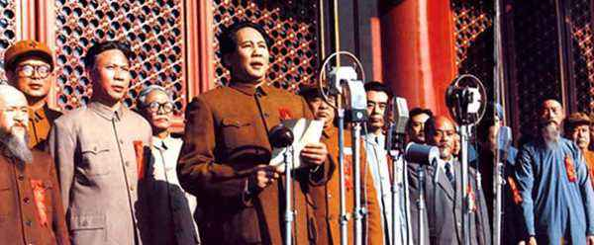
党的领导下，马克思主义指引下，汇聚无数中华儿女的力量，取得了国家主权的独立和民族的解放，才拯救了中华文化的危亡
国家主权的独立和完整是任何国家、任何民族推动文化发展前提条件

Slide 24
此高斋寥阒，岁晏山深，景翳翳以斜度，风悄悄而乱吟。坐穷檐而后无朋，进一觞以孤斟。步前除以彳亍，荷藜杖于墙阴。蔚有寒梅，谁其封植？未绿叶而先葩，发青枝于宿枿，擢秀敷荣，冰玉一色。胡杂遝乎众草，又芜没于丛棘，匪王孙之见知，羌洁白其何极?
创
现代中华文化新辉煌

Slide 25
创造中华文化新辉煌
党政与人民携手
传统与现代对接
中华文化
实践与科技融合
城市与农村一体
文化事业与文化产业协调
民族与世界交汇

Slide 26
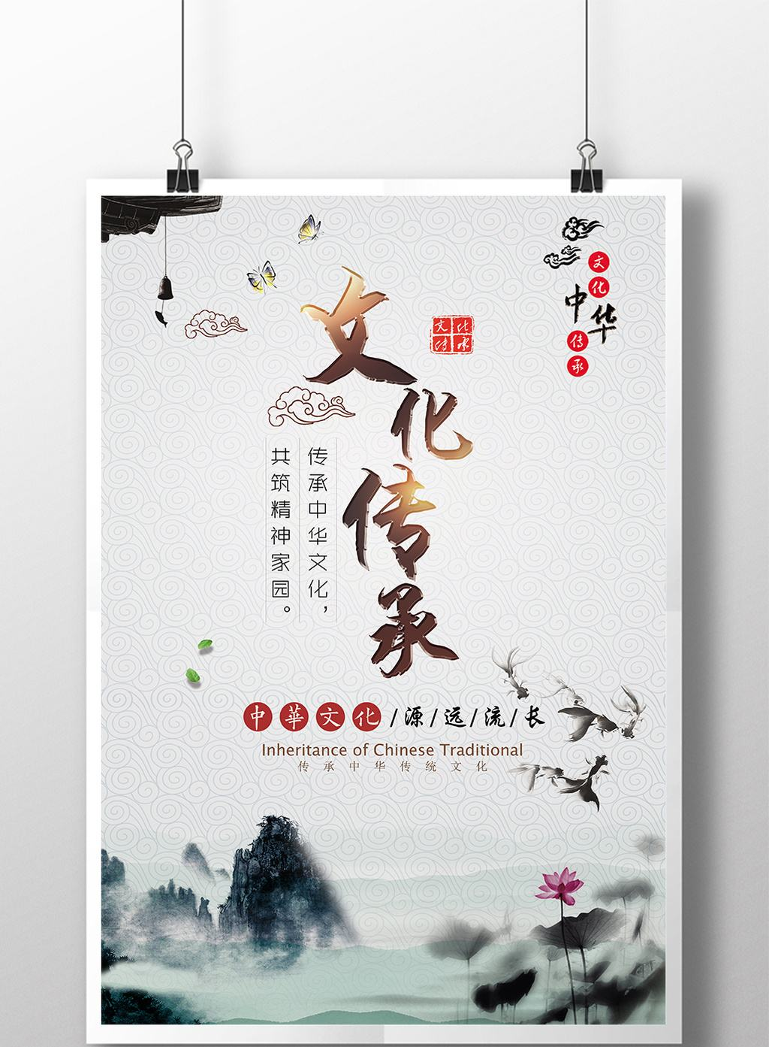
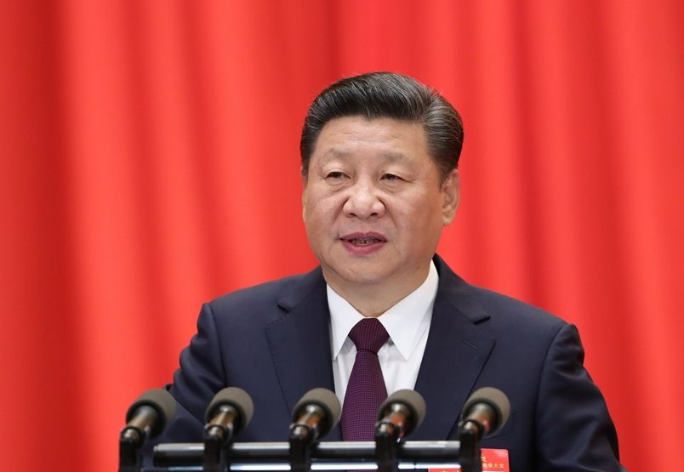
文化兴国运兴，文化强民族强。没有高度的文化自信，没有文化的繁荣兴盛，就没有中华民族伟大复兴。
盛世有我，梦愿不息，胸怀理想，志存高远。

Slide 27


汉字
史书典籍
见证
特点一：
辉煌历程
创造中华文化新辉煌

Slide 28
随堂练习
文化部确定了宋刻《三国志》《春秋经传集解》等4478部第二批国家珍贵古籍名录，这是推动我国古籍保护深入开展的又一重要举措。国家重视保护古籍，这是因为
①古籍是中华文化源远流长、一脉相传的重要见证
②古籍作为文化的基本载体，是中华民族创造的重要文明成果
③古籍是中国特有的文化，独一无二的文化遗产
④保护古籍有利于传承中华文化，建设中华民族共有精神家园
A．②③ B．③④ C．②④ D．①④
D

Slide 29

课后实践作业
就我校同学们汉字书写状况进行调查研究，设计并组织一次班级“汉字听写大会”
放下手机，翻开一本你最感兴趣的史书典籍，与先贤智者展开一场跨时空的对话。

